Slide 1

Hungarizmi
Izradili: Iglai Zsófia
Tóbi Dorina

Slide 2
Hrana
Csabai kobasica
Zimska salama
Egri Bikavér
Unicum
Kalocsai crvena paprika
Dimnjačarska torta

Slide 3
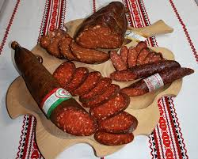
1. Csabai kobasica
1809. upotreba ljute paprike za začin
Nasljeđivanje recepta
Rasprostranjenost: Karpatski bazen
Australija
Sjeverna i Južna Amerika

Slide 4
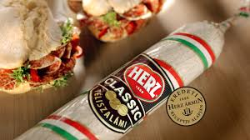
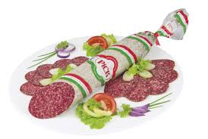
2. Zimska salama
Ármin Herz
Recept iz 19.stoljeća
vrhunska kvaliteta: -dimljeno na bukovini
-bijeli piment
-sivo-bijela plemenita plijesan

Slide 5
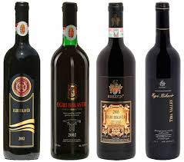
3. Egri Bikavér
Prvo moderno vino zaštićenog podrijetla (1997)
crno vino
Vino terroir: - proizvodna područja
-mezoklima
- odabir odgovarajućeg grožđa

Slide 6
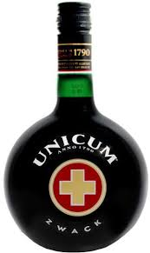
4. Unicum
Spravio ga je 1790. godine Josip II i jedan od predaka obitelji Zwack
Prema povijesti, kralju ga je poslužio kao lijek
nakon prvog gutljaja kralj je uzviknuo: "Dasistein Unicum"
Popularan je u Italiji, Njemačkoj, Austriji i u mađarskim naseljima Karpatskog bazena

Slide 7
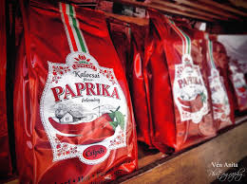
5. Kalocsai crvena paprika
Predio Kalocsai proizvodi ovu papriku
Proizvod: tamnocrvena s ugodnom aromom

Slide 8
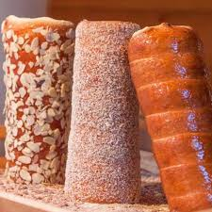
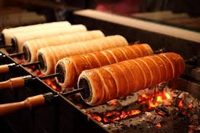
6. Dimnjačarska torta
Njen oblik podsjeća na dimnjake za odvođenje dima
Mary Mikes 1784. godine

Slide 9
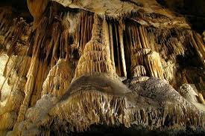
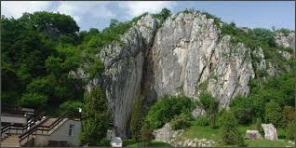
Stalaktitna špilja Aggtelek
712 špilja
Od toga su 273 u Mađarskoj
Najpoznatiji: špiljski sustav Baradla-Domica
Raznolika flora i fauna

Slide 10
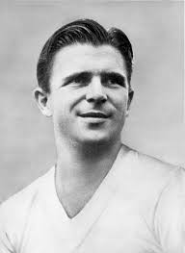
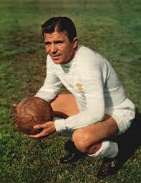
Sport: Ferenc Puskás
Mađarska reprezentacija, olimpijski prvak
Kapetan zlatne momčadi
Epska zvijezda Real Madrida
Njegov rad je jedinstven
Svjetski poznat

Slide 11
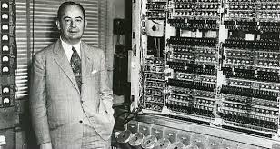
János Neumann: računala
Neumannovi principi 1945
Osnove rada na računalu
Sva računala, prijenosna računala i telefoni imaju istu strukturu

Slide 12
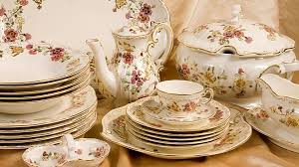
Zsolnay porculan i keramika
Simbol je stalnog obnavljanja umjetničke vrijednosti
Kvalitetna, jedinstvena estetika
Pravi duh, kultura se razvila
Sudjelovanje renomiranih umjetnika: -Ferenc Martyn
-József Rippl-Rónai
-Victor Vasarely

Slide 13
Kulturno nasljeđe
Matyó narodna umjetnost
Herend porculan
Mohácsi busójárás
Hortobágy

Slide 14
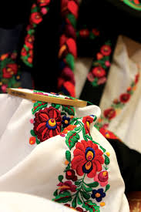
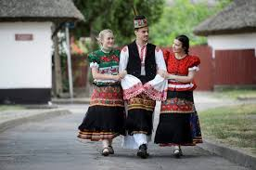
1. Matyó narodna umjetnost
Kraj 19. stoljeća
Vez
Motivi
Tradicionalna nošnja Matyó

Slide 15
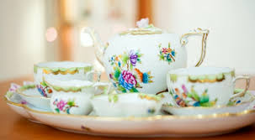
2. Herend porculan:
1777. tvornica porculana
Hollóháza iz županije Borsod-Abauj-Zemplen
Visoka kvaliteta
Ukusno uređena
Svjetski poznat (npr .: Japan, SAD, Australija)

Slide 16
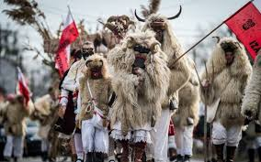
3. Mohácsi búsójárás
Pripada maskenbalu, čekanje proljeća
Haljina od ovčje kože, umjetna koža, maska za žalovanje
Uređaji za stvaranje zvuka

Slide 17
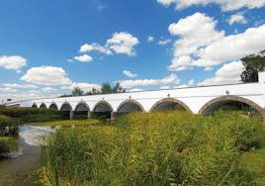
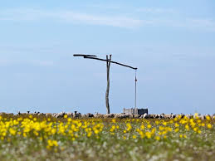
4. Hortobágy
Najveći travnjak u Europi
pastirske zajednice
Čista biološka raznolikost
Izvanredan primjer skladnog suživota čovjeka i prirode

